Slide 1
Aerial Perspective →
복셀 구름 → 구름 그림자
상호작용 볼류메트릭 구름 · 2주차 (2026-10-28 ~ 11-03)
DX12 MiniEngine · Hillaire 2020 대기 산란 + 복셀 구름
Notes:
범위: SkyView LUT(32bb37b) 이후 커밋. AP(59231de), 지형(1156f5e/c1a9b3d), 태양 그림자·IBL(a4f8737/5ad08c7), Nubis Pack(b105c7a/5bfef79), 기본 구름(9b9c83f), Octave MS(bb09540), 구름 그림자(7e87f67).

Slide 2
이번 주 요약
Aerial Perspective
대기 ↔ 지형 연결
복셀 구름
구름 그림자
불투명 물체와 구름에 대기 원근
32³ froxel, 최대 128km
10km 지형
태양 색 = 대기 투과율
Voxel Cloud Pack, SDF 레이마칭
조명, 다중 산란
Beer Shadow Map
지형 그림자 + 대기 빛줄기
[이미지 넣기]
전/후 비교: 하늘만 있는 장면 → 구름·그림자·AP가 들어간 장면

Slide 3
프레임 구성
대기 LUT
구름 그림자 맵
깊이 / 불투명
하늘 합성
이후
Transmittance
Multi Scattering
Sky View
Aerial Perspective
Beer Shadow Map
1024²
Depth Pre-pass
Sun Shadow
Opaque
AP 적용 (지형)
Sky Composite
Cloud Raymarching
Transparent
TAA
Post
기존 스카이박스 자리를 대체 (Opaque 다음, Transparent 앞)
AP 적용과 Sky Composite 둘 다 구름 그림자 빛줄기를 반영
대기·구름은 카메라 기준 좌표로 계산 → 큰 월드 좌표의 정밀도 문제(태양 주변 줄무늬) 해결
출처: Hillaire 참고 구현
Notes:
월드 단위가 cm라 20km면 좌표 2,000,000, float 간격 약 0.25cm. 시선 방향을 근평면 근처 두 점의 차이로 구하면 방향이 계단짐 → 역 뷰-투영에서 이동을 제거해 카메라 기준으로 계산.

Slide 4
Aerial Perspective와 지형 연결
1
Hillaire 2020의 froxel AP, 태양 투과율로 지형 조명

Slide 5

Aerial Perspective: 개념
[이미지 넣기]
AP 꺼짐 / 켜짐 비교
(원경 산이 하늘색으로 녹아드는 장면)
In-scattering: 태양빛이 시선으로 더해짐
태양
카메라
Extinction: 산에서 오는 빛이 감쇠
먼 산
멀수록 하늘색으로 뜨고 대비가 줄어듦
픽셀마다 계산하면 비쌈 → 3D 텍스처에 미리 계산
출처: Hillaire 2020, 5.4절

Slide 6
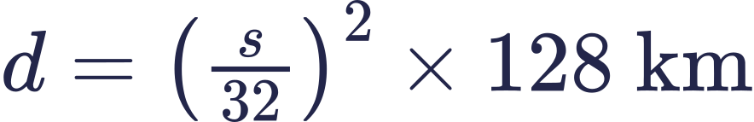
Aerial Perspective: froxel 볼륨
128km
32³
볼륨 해상도
128km
최대 거리 (슬라이스 32 × 4km)
카메라
RGB / A
산란광 / 불투명도
Sky View와 같은 적분을 슬라이스 거리까지만 계산
적용: 깊이로 거리 복원 → 볼륨 조회 → 블렌드
카메라 바로 앞은 0으로 서서히 줄임
가까울수록 촘촘 (제곱 분포)
출처: Hillaire 2020 · 참고 구현
Notes:
슬라이스 분포는 참고 구현과 같음. 스텝 수는 (z+1)×2로 가까운 슬라이스는 적게. A는 RGB 평균 투과율로 저장하는 단색 근사 (블렌드가 채널별 알파를 못 씀, 논문도 같음). 첫 슬라이스 중심 이전은 saturate(slice×2)로 페이드.

Slide 7
대기와 지형 연결
지형
glTF Death Valley (약 10km), 원거리 클립 50km
태양 그림자 영역을 지형 크기에 맞춤
태양 색 = 대기 투과율
흰색 상수 대신 대기를 통과한 태양 색 사용
노을 때 붉어지고, 지평선 아래면 0 (행성 그림자)
IBL 강도
정적 큐브맵이라 밤에도 밝음 → 태양 고도에 따라 줄임
[이미지 넣기]
하루 주기 4컷
정오 / 오후 / 노을 / 밤
한계: 지면 기준 한 번만 계산 → 산 정상만 붉은 Alpenglow는 아직 없음
출처: Hillaire 2020, 4절
Notes:
CPU에서 Transmittance LUT와 같은 40스텝 적분을 프레임당 1회 계산 (지형 셰이더는 Sky LUT를 바인딩하지 않음). 행성 그림자: 태양 천정각 코사인이 −sqrt(1 − (Rg/r)²)보다 작으면 0. IBL은 태양 고도 smoothstep(−0.1~0.15), 밤 최소 0.02.

Slide 8
복셀 구름
2
데이터 · 밀도 · 레이마칭 · IGN · 조명 · 다중 산란

Slide 9
구름 구성
모델링 볼륨
512 × 512 × 64, 복셀 8m
R
Profile
얼마나 안쪽인가
G
Detail Type
wispy ↔ billowy
침식 (Erosion)
최종 밀도
B
Density Scale
밀도 배율
Profile이 높은 내부는 유지,
가장자리만 노이즈로 깎음
레이마칭 스텝마다 계산
(복셀 8m보다 작은 디테일)
노이즈 128³
wispy 2채널 + billowy 2채널
필드 볼륨: SDF
레이마칭: 빈 공간 건너뛰기
출처: Schneider 2023, Nubis³ · Nubis Voxel Cloud Pack

Slide 10
데이터 준비
TGA 슬라이스
texassemble
3D DDS
TextureManager
셰이더
512² × 64장
volume
BC 없음
로드
z-up → y-up
Nubis Voxel Cloud Pack (Guerrilla 공개)
Modeling / Field 볼륨 + 128³ 노이즈 (Alligator 계열 4채널)
배치
구름 박스 4096 × 512 × 4096m, 고도 2km → 복셀 1개 = 8m
[이미지 넣기]
디버그 뷰
Modeling R/G/B, SDF 슬라이스
버그 사례 SDF가 슬라이스마다 똑같이 보임 → R8 변환 때 휘도 변환이 끼어들어 값이 망가짐 → 4채널로 변환해 해결
출처: Nubis Voxel Cloud Pack · Schneider 2023, Nubis³
Notes:
TGA는 RLE 32bpp, 좌하단 원점. 노이즈 R/G = 저/고주파 Curly-Alligator(wispy), B/A = 저/고주파 Alligator(billowy). 볼륨은 z-up이라 UVW를 xzy로 조회.

Slide 11
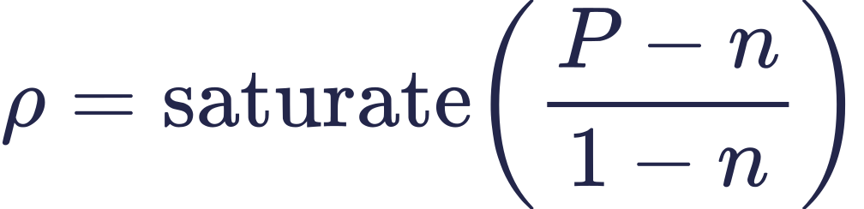
밀도: 노이즈로 가장자리 깎기 (Erosion)
노이즈 값 = 깎이는 문턱
내부(Profile ≈ 1)는 거의 안 깎이고, 가장자리만 노이즈 모양으로 사라짐
8m 복셀보다 작은 디테일을 런타임에 만듦
멀수록 노이즈 밉을 낮춰 반짝임 방지
[이미지 넣기]
Profile만 / 노이즈 적용 후 비교
출처: Nubis³ 밀도 샘플러 · Frostnova (근거리 페이드)
Notes:
세부: 노이즈는 Profile로 저/고주파를 섞고(가장자리는 큰 덩어리, 안쪽은 잔결), Type으로 wispy/billowy를 섞음. 150m 이내는 초고주파 추가. 밀도 배율은 4제곱, 이후 선명화 지수. 카메라 10~120m는 옅게 (Frostnova 값). 노이즈 밉 = log2(1 + 거리 × 0.004).

Slide 12
레이마칭: SDF로 빈 공간 건너뛰기
구름 박스
sqrt 스텝
화면 픽셀이 덮는 거리는 멀수록 커짐 → 거리의 제곱근에 비례한 스텝
SDF만큼 한 번에 점프
조기 종료
카메라
투과율 1% 미만이면 뒤쪽은 거의 안 보임 → 중단
구름 안: 작은 스텝으로 밀도·조명 샘플
깊이 제한
깊이 버퍼까지만 → 산 뒤 구름은 그리지 않음
SDF + 적응 스텝으로 10ms → 2.2ms (참고 수치)
출처: Nubis³ 레이마칭 · Sphere Tracing: Hart 1996
Notes:
박스 교차는 Slab 방식(축별 평면 교차 거리의 최대/최소). 스텝 = max(1m, sqrt(거리) × 0.08), 최대 256스텝. SDF가 스텝보다 크면 SDF만큼 건너뜀.

Slide 13
IGN 지터: 줄무늬를 노이즈로
지터 없음
IGN 지터
모든 픽셀이 같은 깊이에서 샘플 → 등고선 같은 줄무늬
픽셀마다 시작점 이동 → 고주파 노이즈 → TAA가 평균
노이즈 | 특징 | 결과
White noise | 완전 무작위 | 뭉침·빈틈, TAA 수렴 느림
Bayer 행렬 | 규칙적 | 격자 패턴이 보임
IGN | 3×3 이웃 안에서 값이 고르게 퍼짐 | 계산 한 줄, 텍스처 불필요
[이미지 넣기]
지터 없음 / IGN / IGN + TAA 캡처
출처: Jimenez 2014, CoD: Advanced Warfare
Notes:
오른쪽 그림의 오프셋은 실제 IGN 식으로 계산한 값. 프레임마다 입력 좌표를 옮겨 시간 방향으로도 다른 값(64프레임 주기). 사용처: 구름 레이 시작점, 빛줄기 샘플 위치.

Slide 14
조명 모델
하늘 환경광 (Sky View)
항 | 출처
태양 투과율 (대기 LUT + 행성 그림자) | Hillaire 2020
자기 그림자 (빛 마칭) | Nubis 2017
이중 HG 위상 함수 | Hillaire 2016
다중 산란 (Octave) | Wrenninge 2013
구름의 AP (가중 평균 깊이) | Nubis Evolved
태양
태양 방향 6스텝 (간격 2배씩)
카메라
AP (구름 깊이에서 대기 원근)
P
구름 색이 대기 LUT에서 오므로 시간대가 바뀌면 자동으로 노을 색
출처: Hillaire 2016 · Nubis 2017 · Nubis Evolved
Notes:
구름은 반투명이라 깊이가 하나가 아님 → 불투명도 기여로 가중 평균한 깊이에서 AP를 조회해 합성. 빛 마칭은 16m부터 2배씩 6스텝, 총 약 1km.

Slide 15
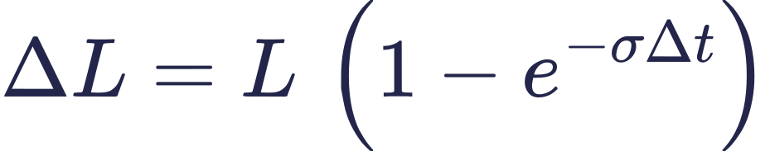
에너지 보존 적분
단순 합은 스텝이 크면 100%를 넘게 산란 → 너무 밝아짐
스텝 안에서 빛이 일정하다고 보고 정확히 적분
스텝 크기와 상관없이 밝기 유지 → 거리별 적응 스텝과 함께 쓸 수 있음
출처: Hillaire 2015, Frostbite 볼륨 렌더링

Slide 16
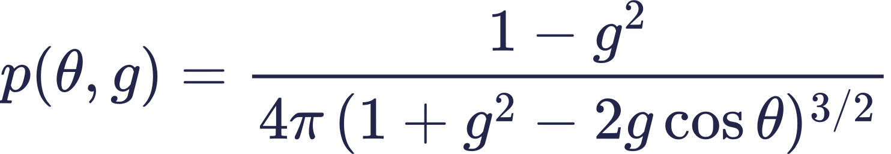
위상 함수: 이중 Henyey-Greenstein
빛이 어느 방향으로 산란되는지 나타내는 함수
구름은 강한 전방 산란 + 약한 후방 → HG 두 개를 섞어 근사
태양 쪽을 보면 밝은 은색 테두리
태양을 등지면 값이 매우 작음 → 다음 장의 어두운 구름 원인
출처: Hillaire 2016

Slide 17
어두운 구름 문제
증상: 태양 정반대에서 보면 흰데, 각도가 조금만 틀어지면 회색
원인 | 설명
단일 산란만 사용 | 두꺼운 구름 내부까지 빛이 들어가지 못해 검게 보임
후방 위상 값이 작음 | 태양을 등지면 산란량이 흰 확산면의 1/4 수준
해결: 다중 산란 Octave 근사 적용 → 내부까지 빛이 들어가고, 방향성이 약한 고차 산란이 후방도 밝힘
검토 후 버린 안: 대기처럼 다중 산란 LUT를 구름에 쓰기
대기 LUT는 균질한 층을 가정 → 구름은 위치마다 밀도가 달라 LUT 하나로 안 됨
구름은 흡수가 거의 없어 급수가 발산, 강한 전방 산란이라 등방성 가정도 불성립
출처: Hillaire 2020, 5.5절 · Schneider 2023, Nubis³

Slide 18
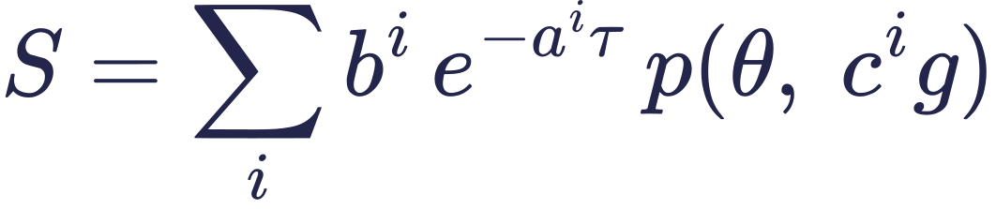
해결: 다중 산란 Octave 근사
단일 산란만 쓰면 두꺼운 구름 내부가 검게 나옴
실제 구름은 빛을 거의 흡수하지 않아 수십 번 튐
감쇠 줄이기
여러 번 튄 빛은 사방에서 와서 차폐가 약함
기여 줄이기
차수마다 절반 → 에너지가 무한히 커지지 않음
[이미지 넣기]
적용 전 / 후 (태양을 등진 같은 시점)
방향성 줄이기
여러 번 튄 빛은 방향 정보를 잃음
출처: Wrenninge et al. 2013, Oz · Hillaire 2016
Notes:
a = b = c = 0.5, 3단. 광학 깊이 4에서 단일 산란 0.018, 합 0.15 → 약 8배 밝음.

Slide 19
구름 그림자
3
Beer Shadow Map → 지형 그림자 + 대기 빛줄기

Slide 20
구름 그림자: 방식 비교
방식 | 저장 | 장점 | 단점 | 판단
투과율 맵 | 투과율 한 값 | 가장 단순 | 구름 위 공기도 그늘짐 | ✕
Beer Shadow Map | 앞면 깊이, 평균 소멸, 최대 광학 깊이 | 깊이별 투과율, 2D 한 장 | 구름 안 밀도를 균일로 가정 | 채택
Cascaded Shadow Map | 거리별 여러 장 | 넓은 범위 | 장 수만큼 비용 | 범위 넓힐 때 추가
Exponential Shadow Map | 깊이의 지수 | 불투명 경계 필터링 | 반투명 매질용이 아님 | ✕
BSM은 '무엇을 저장할지', CSM은 '어디까지 덮을지'
경쟁이 아니라 조합. ESM은 불투명 그림자 경계 필터링이라 목적이 다름
출처: Hillaire 2016 (BSM) · ESM: Annen et al. 2008

Slide 21
Beer Shadow Map: 원리
텍셀마다 태양 방향 레이 1개 → 3개 값 저장
앞면 깊이 · 평균 소멸계수 · 최대 광학 깊이
구름 위 공기는 밝고, 구름 아래는 정확
빈 텍셀은 앞면을 멀리 → 필터링 번짐 방지
태양
T = 1
앞면
감소
뒷면
최소 유지
출처: Hillaire 2016
Notes:
평균 소멸계수 = 최대 광학 깊이 / (뒷면 − 앞면). 구름 안 밀도가 균일하다고 보면 뒷면에서 정확히 최대 광학 깊이에 도달 → 지면은 항상 정확, 구름 내부만 근사. 그래프 예시: 앞면 200m, 두께 300m, 광학 깊이 3. 기본값 0이면 그림자 없음 → 끄면 기존 화면과 같음.

Slide 22
Beer Shadow Map: 투영 범위
해상도 · 형식
태양
그림자 맵 범위
1024², 16비트 실수 4채널
해가 낮으면 범위가 길어져 텍셀이 커짐
노이즈 밉 = 텍셀 크기
텍셀보다 작은 디테일은 미리 흐림 → 그림자 반짝임 방지
구름 박스
밀도
노이즈로 깎은 실제 밀도, SDF 건너뛰기, 16m 스텝
꼭짓점 8개를 태양 평면에 투영 → 구름에만 해상도 사용
출처: Hillaire 2016
Notes:
fp16 정밀도: 광원 깊이 6km 부근 약 4m 단위 → 구름 두께 대비 충분, 줄무늬가 보이면 32비트로. 행렬 하나로 월드 m → (u, v, 광원 깊이).

Slide 23
지형에 적용
태양
태양 직접광에만 곱함, 환경광(IBL)은 그대로
산 그림자와 구름 그림자는 서로 독립 → 곱
맵 범위 밖은 그림자 없음
[이미지 넣기]
태양을 돌리며 그림자가 이동하는 캡처
(해가 낮으면 길게 늘어남)
구름 그림자 (반투명)
산 그림자 (불투명, 기존 그림자 맵)

Slide 24
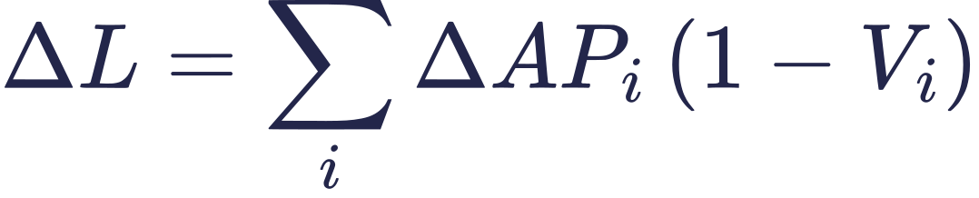
대기 빛줄기 (Light Shaft)
AP 볼륨은 그림자를 모름 → 그림자 구간의 산란만 빼기
구간 산란량은 기존 AP 볼륨의 차이로 재사용
32스텝, 최대 16km, IGN으로 샘플 위치 지터
32³ 볼륨으로는 수십 m 그림자 경계 표현 불가 → 픽셀 단위
태양
[이미지 넣기]
구름 틈 빛줄기 캡처
카메라
햇빛 받는 구간: 산란 유지
그림자 구간: 산란 증가분 제거
한계: 다중 산란 성분까지 빼서 실제보다 조금 진함
출처: Hillaire 2020, AP 절 (볼륨 그림자 언급)

Slide 25
성능 (측정표)
GPU: ____ / 해상도: ____ / 측정 위치: ____
패스 | 시간 (ms)
Transmittance LUT
Multi Scattering LUT
Sky View LUT
AP Volume
AP Apply (+빛줄기)
Sky Composite (+빛줄기)
Cloud Shadow Map
Cloud Raymarching
[이미지 넣기]
패스별 시간 막대 그래프
(측정 후 표 값으로 작성)
참고: 대기 0.31ms (GTX 1080, 720p) · 복셀 구름 2.2~4ms (PS5, 960×540)
출처: Hillaire 2020 · Schneider 2023, Nubis³

Slide 26
문제와 해결
문제 | 원인 | 해결
태양 주변 줄무늬 | cm 단위 큰 월드 좌표 → 시선 방향 정밀도 부족 | 카메라 기준 좌표
SDF가 슬라이스와 무관 | DDS 변환 때 휘도 변환 | 4채널로 변환
셰이더 헤더 미생성 | 파일별 Shader Model이 5.x로 기록 | SM 6.2 지정
해가 진 뒤에도 산이 밝음 | 흰 상수 태양 + 정적 IBL | 대기 투과율, IBL 강도
구름이 작음 | Pack의 실제 구름 영역이 작고, 키우면 반복 패턴 | 새 구름 생성 방식 검토

Slide 27
다음 주 (3주차)
조명 격자
구름 좌표계 + 바람
반해상도 + 재구성
구름 자기 그림자를 복셀에 저장, 분할 갱신
구름과 이후 흔적이 함께 흐름
레이마칭 비용 절감
기준 성능 측정표
구름 배치/생성
적용 전후 시간 기록
다양한 구름 형태

Slide 28
참고 자료
자료 | 사용한 곳 | 링크
Hillaire 2020, Scalable Sky and Atmosphere (EGSR) | AP, 태양 투과율 | PDF
Hillaire 2016, PB Sky, Atmosphere and Cloud in Frostbite | BSM, 이중 HG, Octave | PPTX
Hillaire 2015, PB Unified Volumetric Rendering in Frostbite | 에너지 보존 적분 | EA
Schneider 2015 / 2017, Nubis | Nubis 1세대, 빛 마칭 | PDF
Schneider 2022, Nubis Evolved | 구름의 AP | PDF
Schneider 2023, Nubis³ | NVDF, 밀도, SDF 레이마칭 | PDF
Nubis Voxel Cloud Pack | 구름/노이즈 데이터 | 다운로드
Wrenninge et al. 2013, Oz: The Great and Volumetric | Octave 다중 산란 | DOI
Jimenez 2014, CoD: AW Post Processing | IGN | PPTX
Frostnova (UPenn CIS5650) | 근거리 페이드 | GitHub

